Slide 1
государственное бюджетное образовательное учреждение Саратовской области « Школа-интернат для обучающихся по адаптированным образовательным программам с. Широкий Буерак Вольского района»
Муниципальная научно-практическая конференция в рамках проекта
«Живая память», посвященная 75-летию снятия блокады Ленинграда
Внуки великой Победы священному долгу верны.
(воспоминания участников Великой Отечественной войны,
тружеников тыла, детей войны)
Авторы: Ганина Марина 9 класс
Учитель: Кудряшова Наталья Владимировна
2019 г.

Slide 2
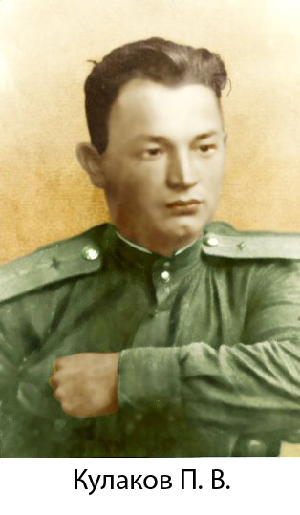
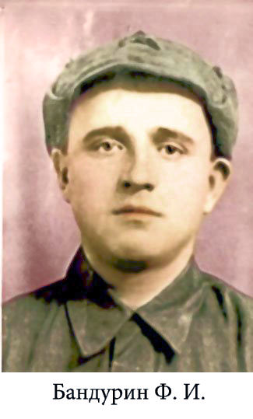
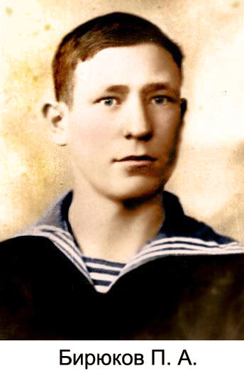
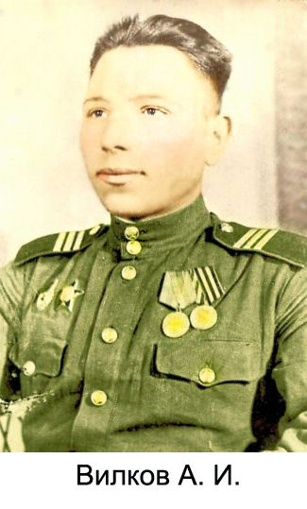
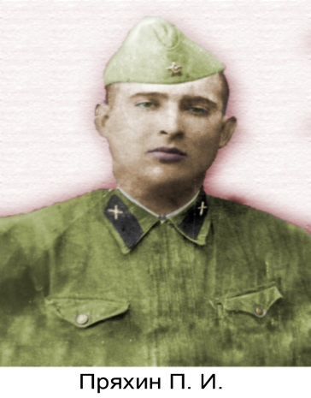
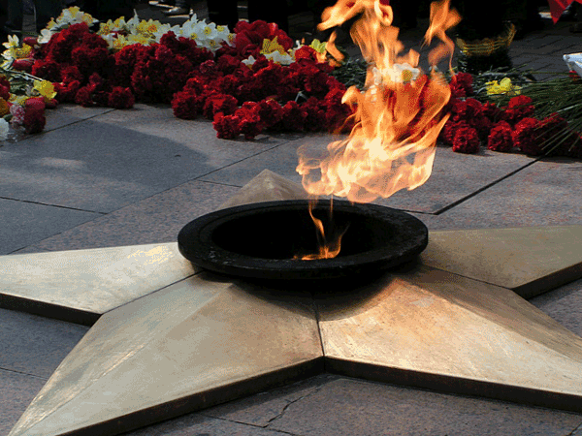
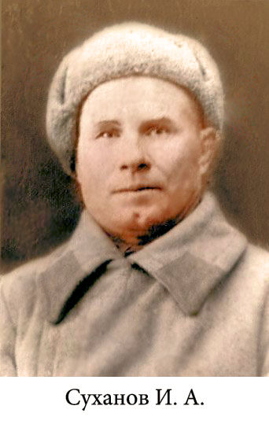
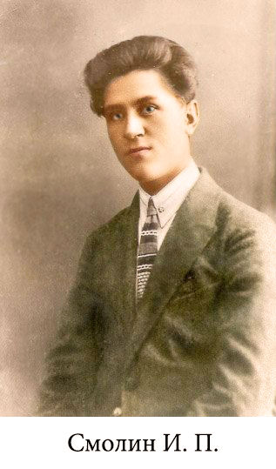
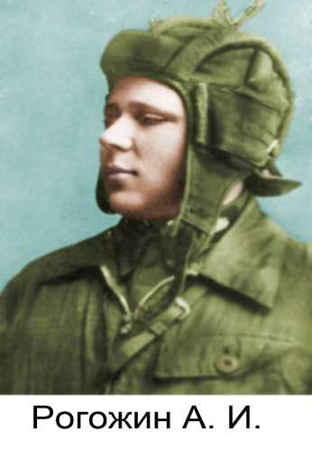
Ты пройди по стране, в каждом доме Или в красном углу, или в старом семейном альбоме Ты увидишь портреты солдат в пилотках и касках Ты увидишь людей в гимнастерках солдатских Кто под Тулой, под Ржевом, а кто под Москвою сражался Кто увидел Победу, а кто не дожил, не дождался Все эти люди, что с разных глядят фотографий Наши деды и прадеды, это сплав боевых биографий

Slide 3
Скоро минует 75 лет с тех далеких времен , как окончилась Великая Отечественная война. За долгие четыре года сотни наших односельчан ушли на фронт . Многие из них не вернулись.
В память о погибших в мае 1975 года в селе Широкий Буерак был открыт памятник воинам односельчанам, павшим в боях за Родину. 177 имен погибших хранят гранитные плиты обелиска.

Slide 4
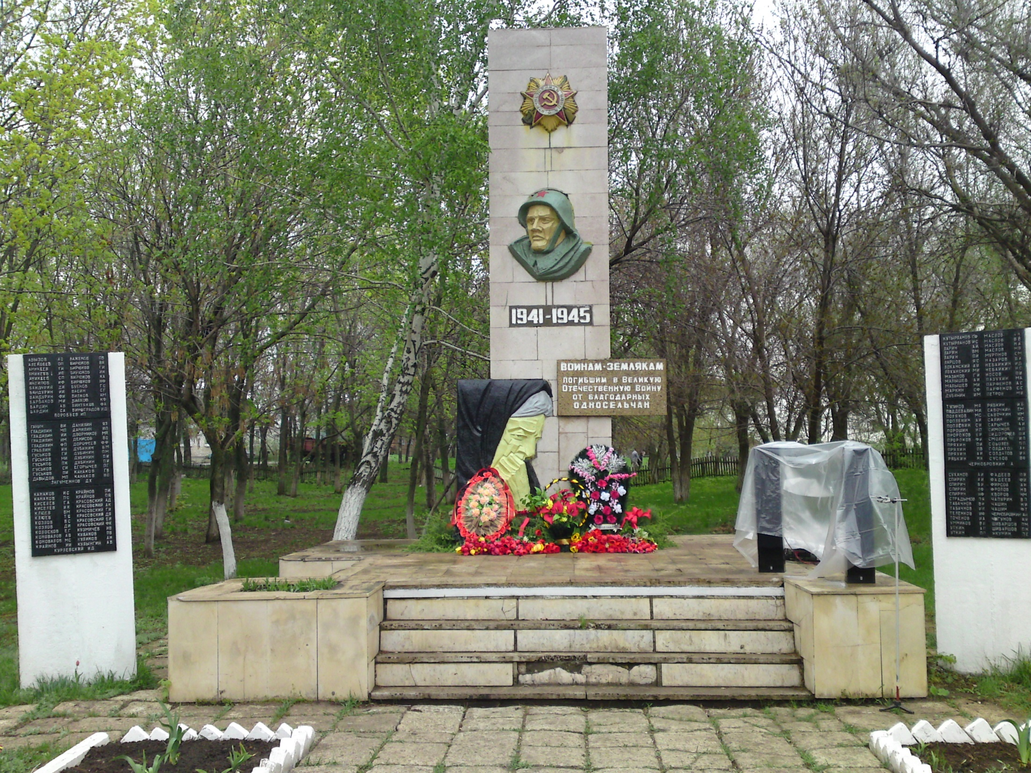

Slide 5
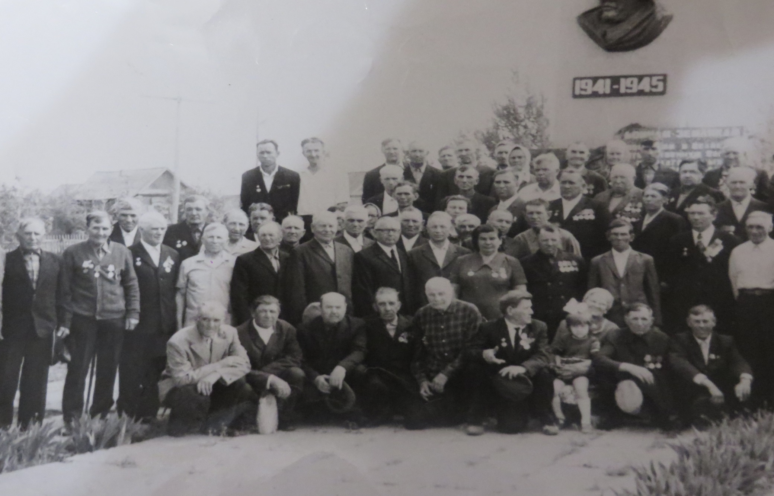
Эта историческая фотография сделана в год открытия памятника.

Slide 6
Годы идут… Ветеранов становится все меньше и меньше. День победы 2011 год.

Slide 7
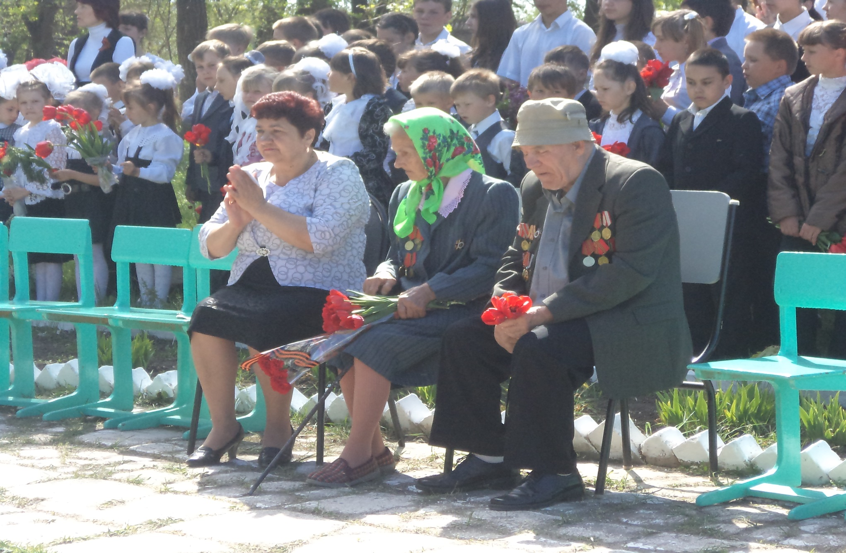
На сегодняшний день в Широком Буераке осталось два ветерана Конкина Елена Андреевна и Бердинских Александр Иванович

Slide 8
Конкина Елена Андреевна
Родилась в 1924 году. В крестьянской семье, кроме Елены было еще девять детей. В начале войны был объявлен набор на курсы трактористов. Председатель колхоза осердился на Елену, которая категорически отказалась идти на курсы трактористов, т.к. боялась, что младшие сестры и братья умрут с голоду. После этого ей пришла повестка явиться в военкомат. Елена боялась идти на фронт и горько плакала. Таких молоденьких девчат собрали 400 человек и отправили на курсы поваров, а затем сразу на фронт.

Slide 9
Всю войну Елена Андреевна прослужила поваром. Варили еду для солдат в огромных котлах, в которых мог поместиться человек. Во время бомбардировок на кухне вылетали стекла, было очень страшно и молоденькие девчонки использовали пустые котлы как бомбоубежище: залазили вовнутрь и закрывали крышку. Толстые стенки котлов осколки не пробивали.

Slide 10
Елене Андреевне в этом году исполняется 95 лет. По программе «Жилье для ветеранов » ей строится дом в Широком Буераке

Slide 11
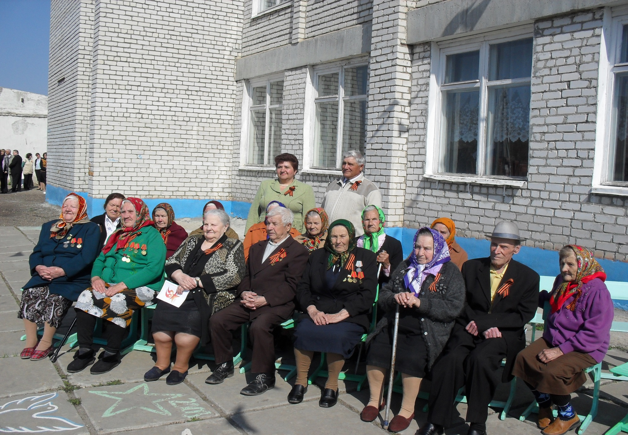
Победа ковалась не только на фронте. Вся тяжесть обеспечения армии продовольствием и оружием легла на плечи тружеников тыла

Slide 12
Королев Александр Федорович во время войны был школьником, работал в колхозе. Школьники собирали овощи в огородне, пасли скот, возили воду.

Slide 13
Аникеева Вера Михайловна рассказала нам, что на место ушедших на фронт мужчин встали женщины, которые заменили мужчин даже на самых тяжелых работах.

Slide 14
Степанова Капитолина Федоровна во время войны училась в младшей школе. На тяжелые работы их не брали, но каждую осень выводили на поля собирать опавшие колоски. Лозунг «Всё для фронта! Всё для победы!» был понятен даже маленьким детям и они старались внести свой вклад в Победу.

Slide 15
Крайнова Евгения Егоровна участник ликвидации последствий Сталинградской битвы

Slide 17
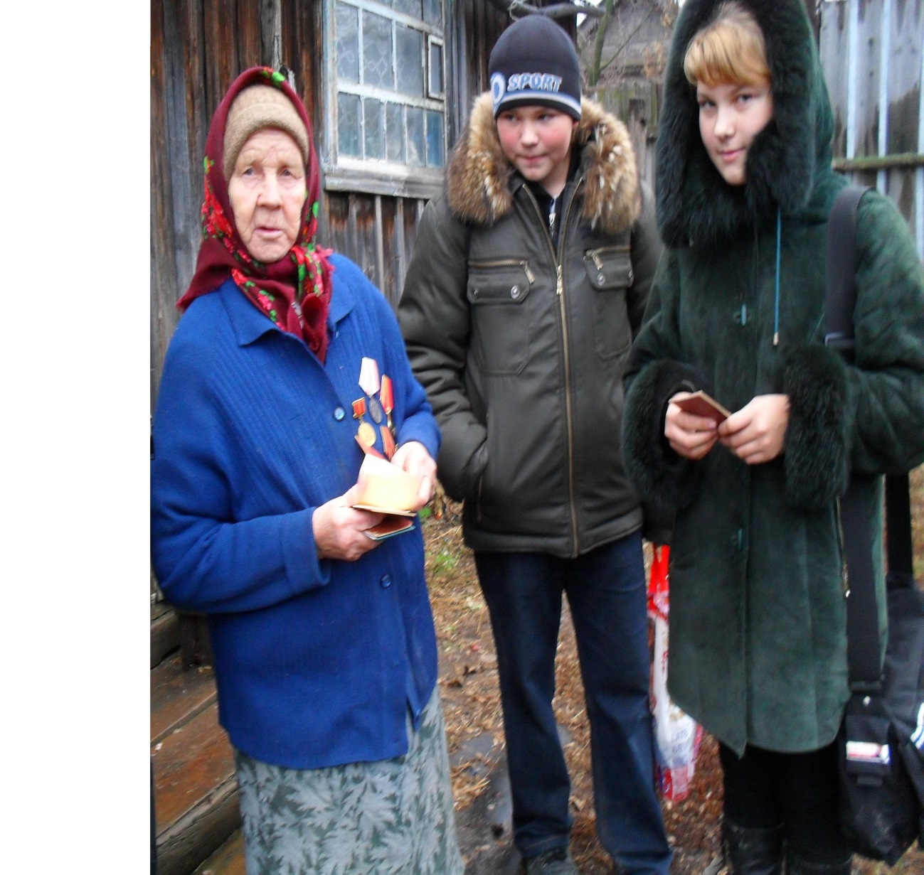
Крайнова Евгения Егоровна
Родилась в 1927 году, в большой крестьянской семье. В начале войны дети оказались одни, заботились о матери, она была парализована. Все работали в колхозе: перевозили сено, пасли скот, возили в Саратов на верблюдах продукты для раненых. В 1942 году Евгения училась в ФЗУ в г. Вольске на тракториста. В феврале 1943 г. ее вместе с другими девушками – подростками отправили на поезде в Сталинград на зачистку города после боев, от тел убитых солдат. Девчонки ночевали в подвале знаменитого дома Павлова. Днем загружали на военные грузовики убитых солдат Красной армии и немцев. Старшая девушка в их звене записывала фамилии и имена солдат.

Slide 18
Погибших хоронили в братских могилах. Над городом постоянно летали немецкие самолеты, летчики кричали девчонкам – «Рус, не бойся, не буду стрелять». Они, наверное понимали, что всех и красноармейцев и немцев надо захоронить. На берегу Волги, там, где была набережная всё было залито кровью. На набережной убитых было столько, что тела лежали друг на друге, встать было некуда. В Сталинграде Евгения Егоровна заболела, тифом, ее отправили в больницу и оттуда её переправили домой. Она чудом осталась жива. Ныне здравствует.

Slide 19
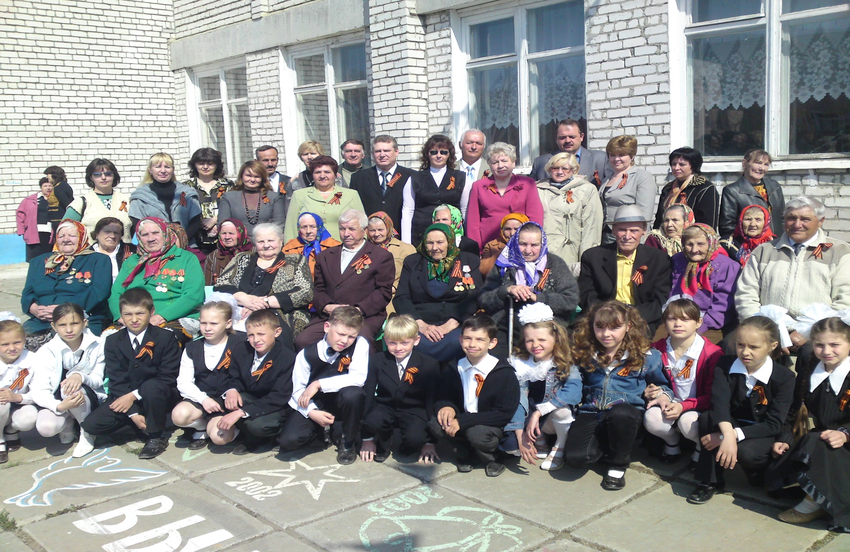
Мы собираем краеведческий материал об истории нашего села в годы войны. К 65-летию Победы в Великой Отечественной войне в школе выпускники проводили мероприятие ,на которое приглашали участников войны, тружеников тыла и детей войны.

Slide 20
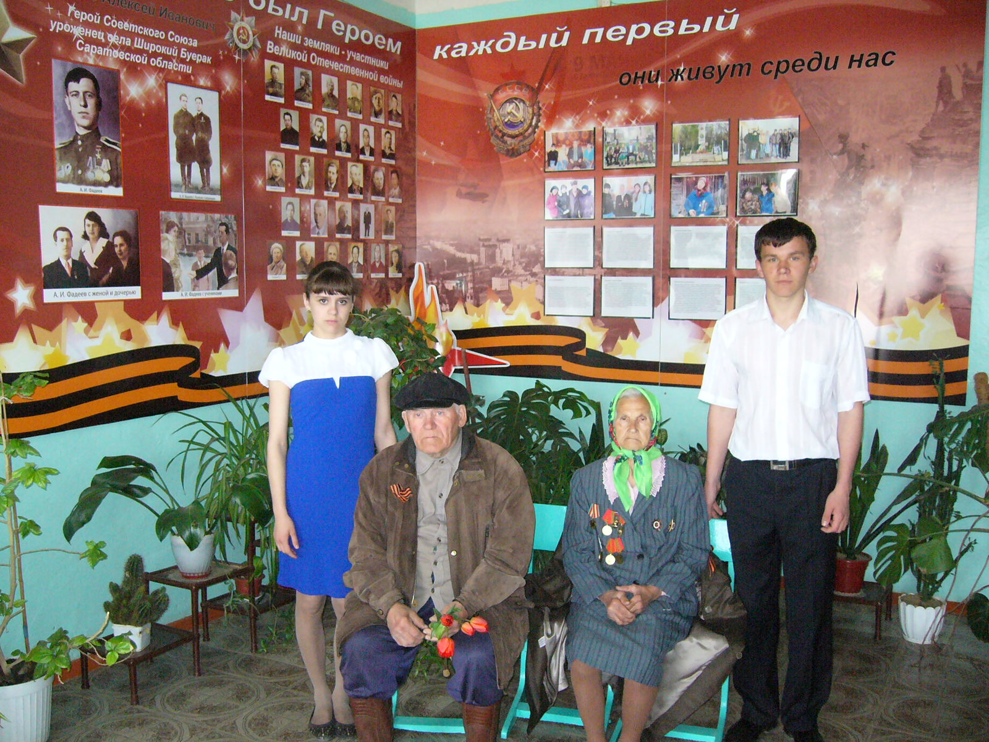
К этому событию оформили стенд «Просто был героем каждый первый»

Slide 21
Мы приглашаем ветеранов в школу. Они рассказывают нам о том непростом времени, в котором им довелось жить, о трудностях, которые им пришлось испытать.

Slide 22
Как было много тех героев,
Чьи неизвестны имена.
Навеки их взяла с собою,
В свой край, неведомый, война.
Сегодня мало кто заплачет
Придя к могилам той войны,
Но это все-таки не значит
Что позабыть мы их должны.

Slide 23
Используемые ресурсы
Архив школьного кабинета истории;
Личные архивы участников Великой Отечественной войны;

